Slide 1
Desafío 11, ejercicios de distribución
binomial y normal.
Asignatura: Matemáticas
Profesor: Víctor Chávez Aninat

Slide 2
Distribución normal
Problema 1:
Una fábrica produce piezas mecánicas con un diámetro que sigue una distribución normal con una media de 50 mm y una desviación estándar de 2 mm.
a) Calcular la probabilidad de que una pieza seleccionada al azar tenga un diámetro entre 48 mm y 52 mm.
b) Determinar el menor diámetro posible por debajo del cual se encuentra el 93% de las piezas.
C) Si se seleccionan 10 piezas al azar, ¿cuál es la probabilidad de que al menos 7 tengan un diámetro mayor que 49 mm?

Slide 3
Medidas de tendencia central:
Media: La media es el valor central de la distribución.
En una distribución normal, la media divide la distribución en dos partes iguales.
Mediana: La mediana es el valor que divide la distribución en dos partes iguales.
En una distribución normal, la mediana está en la misma posición que la media debido a la simetría.
Moda: La moda es el valor que ocurre con mayor frecuencia.
En una distribución normal, la moda también se encuentra en el mismo punto que la media y la mediana porque la distribución tiene una única "cima" en su centro.
En una distribución normal, la media, la mediana y la moda son iguales. Esta propiedad es una característica fundamental de la distribución normal, también conocida como “distribución gaussiana”.

Slide 4
Tipificación o estandarización ($Z$)
Para convertir un valor en un Puntaje Estándar: primero se resta la media, y luego se divide por la desviación estándar:
$$Z_{i}=\frac{x_{i}−μ}{σ}$$

Slide 5
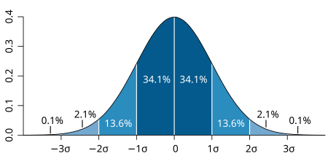
Tipificaciones distribución normal

Slide 6
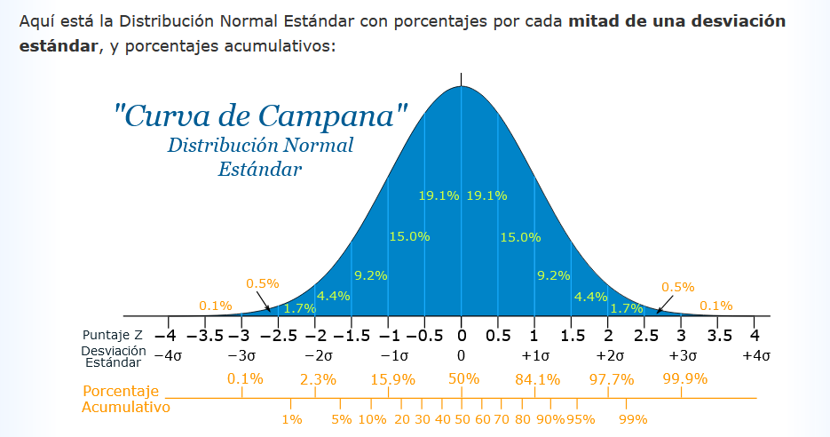

Slide 7
Distribución normal
Problema 2:
Un examen estandarizado tiene una distribución normal de puntajes con una media de 75 puntos. Un estudiante que obtuvo 90 puntos se encuentra exactamente en el percentil 95.
a) Determinar la desviación estándar de los puntajes en el examen.
b) Calcular la probabilidad de que un estudiante seleccionado al azar obtenga un puntaje entre 70 y 85 puntos.
c) Si se seleccionan 8 estudiantes al azar, ¿cuál es la probabilidad de que exactamente 2 de ellos obtengan más de 85 puntos?

Slide 8
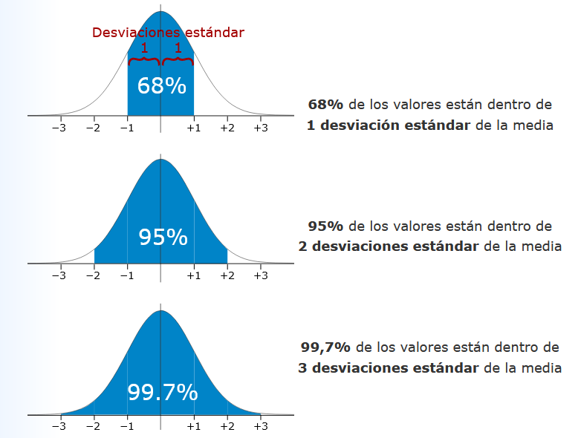
En general consideraremos que…

Slide 9
Distribución normal
Problema 3:
Se han registrado las duraciones en minutos de 10 proyectos de desarrollo de software en una empresa. Los datos son los siguientes: 45,50,55,60,65,70,75,80,85,90
Y se sabe que estos datos siguen una distribución normal:
a) Calcular la media y la desviación estándar de las duraciones de los proyectos.
b) Si un nuevo proyecto tiene una duración de 78 minutos, ¿qué porcentaje de los proyectos tienen una duración inferior a 78 minutos?

Slide 10
1. Desviación respecto a la media.
La desviación respecto a la media es una medida que indica cuánto se aleja cada valor de un conjunto de datos de la media del conjunto. En otras palabras, te muestra la distancia entre cada dato y el valor promedio de todos los datos. Es una forma de evaluar la variabilidad o dispersión de los datos individuales respecto a su media.
Cálculo de la Desviación Respecto a la Media
Para calcular la desviación respecto a la media para cada dato en un conjunto de datos, sigue estos pasos:
Calcular la Media ($\overline{x}$): Encuentra el promedio de todos los valores en el conjunto de datos.
$$\overline{x}=\frac{1}{N}∙\sum_{i=1}^{N}{x_{i}}$$
​Donde $x_{i}$​ es cada valor individual y $N$ es el número total de datos.
2. Calcular la Desviación para Cada Valor: Resta la media de cada valor individual para encontrar la desviación.
Desviación de $x_{i}$ = $x_{i}$−$\overline{x}$
Aquí, $x_{i}$ es el valor individual y $\overline{x}$ es la media del conjunto de datos.

Slide 11
2. Desviación media (DM).
La desviación media es una medida de dispersión que cuantifica el promedio de las desviaciones absolutas de los datos con respecto a la media del conjunto. Es una forma de expresar cuánto se desvían, en promedio, los datos individuales de la media. A diferencia de la varianza, que mide la dispersión mediante el cuadrado de las desviaciones, la desviación media usa las desviaciones absolutas, lo que proporciona una interpretación más directa y fácil de entender.
Cálculo de la Desviación Media
Para calcular la desviación media, sigue estos pasos:
Calcular la Media ($\overline{x}$): Encuentra la media aritmética de los datos.
$$\overline{x}=\frac{1}{N}∙\sum_{i=1}^{N}{x_{i}}$$
Donde: $N$ es el número de datos, $x_{i}$​ es cada valor individual y $\overline{x}$ es la media del conjunto de datos.
2. Calcular las Desviaciones Absolutas: Resta la media de cada valor individual y toma el valor absoluto de esa diferencia.
Desviación absoluta de $x_{i}=\left|{\overline{x}−x}_{i}\right|$
3. Calcular el Promedio de las Desviaciones Absolutas: Encuentra el promedio de las desviaciones absolutas.
$$DM=\frac{1}{N}∙\sum_{i=1}^{N}{\left|{\overline{x}−x}_{i}\right|}$$

Slide 12
3. Varianza ($σ^{2}$)
La varianza es una medida de cómo se distribuyen los valores de un conjunto de datos alrededor de su media. Específicamente, calcula el promedio de las diferencias cuadradas entre cada valor y la media del conjunto de datos.
Para calcular la varianza, sigue estos pasos:
Calcular la Media: Encuentra la media aritmética de los datos.
$$\overline{x}=\frac{1}{N}∙\sum_{i=1}^{N}{x_{i}}$$
Donde: $N$ es el número de datos, $x_{i}$​ es cada valor individual y $\overline{x}$ es la media del conjunto de datos.
2. Calcular las Diferencias Cuadradas: Resta la media de cada valor y eleva al cuadrado la diferencia.
Desviación de $x_{i}$=${(x_{i}\text{−}\overline{x})}^{2}$
3. Promediar las Diferencias Cuadradas: Encuentra el promedio de estas diferencias cuadradas. Esto es la varianza ($σ^{2}$) y se calcula como:
$$σ^{2}=\frac{1}{N}∙\sum_{i=1}^{N}{{(x_{i}\text{−}\overline{x})}^{2}}$$
Donde: $N$ es el número de datos, $x_{i}$​ es cada valor individual y $\overline{x}$ es la media del conjunto de datos.

Slide 13
4. Desviación estándar.
La desviación estándar es una medida estadística que indica cuánto se dispersan o se desvían los valores de un conjunto de datos con respecto a su media. Es una medida de la variabilidad o dispersión de los datos y se usa ampliamente en estadística y análisis de datos para entender la distribución de los datos.
Cálculo de la Desviación Estándar
Para calcular la desviación estándar, sigue estos pasos:
1. Calcular la Varianza: Encuentra el promedio de estas diferencias cuadradas. Esto se llama varianza.
$$σ^{2}=\frac{1}{N}∙\sum_{i=1}^{N}{{(x_{i}\text{−}\overline{x})}^{2}}$$
2. Calcular la Desviación Estándar: Toma la raíz cuadrada de la varianza para obtener la desviación estándar.
$$σ=\sqrt{σ^{2}}$$

Slide 15
En general consideraremos que…

